Slide 1
Расширенная сердечно-лёгочная реанимация
Преподаватель
Башков Леонид Леонидович
Смоленск
2023

Slide 2
Нормативно-правовые документы
Постановление Правительства РФ от 20.11.2012 № 950 «Правила определения момента смерти человека. Правила прекращения реанимационных мероприятий».
Приказ Минздрава РФ от 5.07.2016 № 454н «Стандарт СМП при внезапной сердечной смерти».
Приказ Минздрава РФ от 22.01.2016 № 36н «Комплектация лекарственными препаратами и медицинскими изделиями укладок и наборов для оказания скорой медицинской помощи» (в ред. от 19.03.2019 № 130н)
Клинические рекомендации (протокол) по оказанию СМП при внезапной сердечная смерти. 2014г.

Slide 3
Содержание расширенной СЛР
Расширенная СЛР на догоспитальном этапе проводятся врачебной или фельдшерской бригадой СМП, оснащённой необходимым медицинским оборудованием, медицинскими предметами и медикаментами.
Включает:
компрессия грудной клетки руками или авт. прибором;
обеспечение проходимости ВДП (воздуховод, ларингеальная маска, комбитьюб, эндотрахеальная трубка и др.);
ИВЛ с помощью ручных или автоматических дыхательных приборов
100% кислородом из автономного источника кислорода;
дефибрилляция;
медикаменты, в/венно или в/костно.

Slide 4
Диагностика по ЭКГ
При ВОК отсутствует механическая работа сердца
т.е. пульса нет. На ЭКГ - два состояния:
1. Электр. актив. сердца сохранена:
фибрилляция желудочков – ФЖ,
желудочковая тахикардия - ЖТБП,
«нормальная» электрическая активность – ЭАБП или ЭМД;
2. Электр. активности сердца нет -
проявляется на ЭКГ в виде асистолии.

Slide 5
Основные правила работы бригады
согласованность действий спасателей (действия одного, не должны мешать работе других);
громкие и чёткие сообщения о каждом выполненном элементе СЛР (время и дозы вводимых мед-тов, результаты контроля ритма сердца или состояния пациента и т. д.);
соблюдение мер безопасности при работе с дефибриллятором.

Slide 6
Основные правила работы бригады
Первый спасатель выполняет:
массаж сердца;
ИВЛ (ручным или автомат. прибором);
определяет пульс и дыхание;
использует протекторы ВДП.

Slide 7
Основные правила работы бригады
Второй спасатель выполняет:
дефибрилляцию;
в/венный или в/костный доступ;
вводит медикаменты,
подсоединят источник кислорода;
определяет наличие пульсовой волны во время компрессий;
оценивает ритм по монитору.

Slide 8
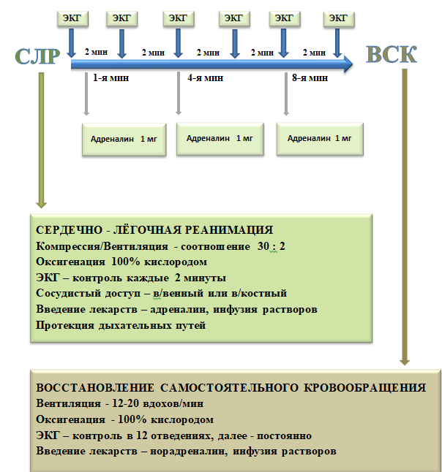
СЛР. Дефибрилляция не показана

Slide 9
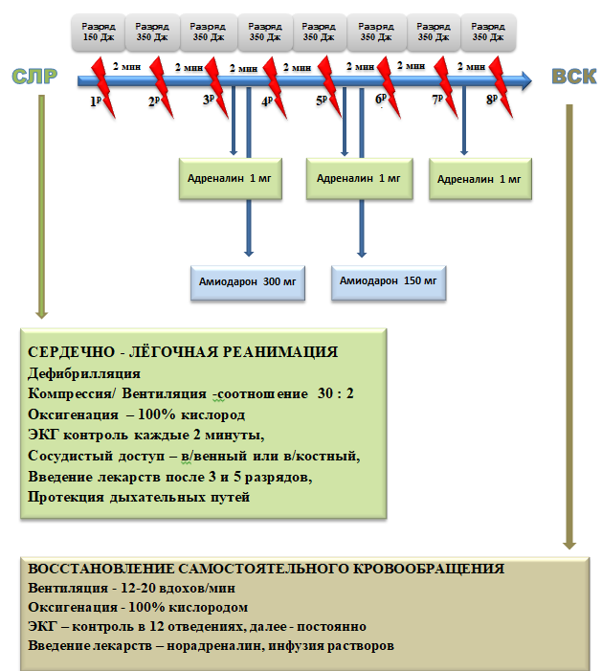
СЛР. Дефибрилляция показана

Slide 10
СЛР при асистолии
КГК/ИВЛ 100% О2 30:2;
протекция ВДП (интубация трахеи);
адреналин 1 мг в/венно или в/костно (далее - каждые 3-5 мин).

Slide 11
СЛР при ЭМД
Электромеханическая диссоциация ЭМД / ЭА_{БП} отсутствие механической работы сердца при сохранении его электрической активности.
Основные реанимационные мероприятия:
КГК/ИВЛ 100% кислородом 30:2;
протекция ВДП (интуб. трахеи);
адреналин 1 мг в/венно, в/костно,
и далее - каждые 3-5 мин;
выяснение возможной причины
ЭМД и её устранение (без чего
СЛР успешна не будет!!).

Slide 12
Восстановление кровообращения
При появлении синусового ритма:
прекратить дефибрилляцию,
оценить пульс.
ПРИ НАЛИЧИИ ПУЛЬСА:
прекратить массаж сердца,
оценить витальные функции:
уровень АД,
прекратить введение адреналина, уровень
АД обеспечивать в/в, в/к инфузией
200 мг допамина или норадреналина,
пульсоксиметрия,
интерпретировать ЭКГ в 12-и отведениях,
госпитализация.

Slide 13
Восстановление кровообращения
ПРИ ОТСУТСТВИИ ПУЛЬСА:
КГК/ИВЛ 100% О2 30:2;
выяснение возможн причины
ЭМД и её устранение,
прекратить введ адреналина,
уровень АД обеспечивать в/в, в/к инфузией допамина, а при необходимости и
норадреналина, титруя до
нужного эффекта.

Slide 14
Прекращение СЛР
Расширенная СЛР проводится до тех пор, пока на ЭКГ фиксируется любая электрическая активность.
Реанимацию прекращают:
есть признаки биологич. смерти и асистолия;
нет признаков биологической смерти, но есть
непрерывная асистолия в течение 30 мин.
В этом случае неэффективность расширенной
СЛР рассматривается, как ещё один признак
биологической смерти;
если выяснилось, что СЛР была не показана.
Констатация биологической смерти осуществляется врачом или фельдшером и оформляется в виде протокола.

Slide 15
Особенности СЛР беременных
Факторы, ухудшающие прогноз выживаемости беременных:
увеличенное потребление О2 и быстрая его утилизация;
более высокое расположение сердца;
уменьшение объёма лёгких из-за высокого стояния диафрагмы и увеличения молочных желёз;
высокая вероятность аспирации желудочным содержимым из-за замедления его эвакуации;
уменьшение венозного возврата и уменьшение сердечного выброса из-за обструкции нижней полой вены беременной маткой в положении на спине;
уменьшение силы давления на грудину при наклоне тела;
сложность катетеризации вены из-за выраженных отёков, а при массивных отёках - и внутрикостного доступа.

Slide 16
Особенности СЛР беременных
в третьем триместре беременности смещение точки надавливания на грудину вверх (проксимально);
левостороннее смещение матки;
активная защита дыхательных путей (интубация);
увеличение дозы лекарств и объёмов жидкостей;
при сроке 20-25 недель -экстренное родоразрешение (в течение 4-5 минут после остановки сердца) с целью спасения жизни матери, но не ребенка;
при сроке более 25 недель - экстренное родоразрешение - спасения и матери и ребёнка.

Slide 17
Особенности СЛР детей
при отсутствии дыхания реанимацию начинать с 5-и искусственных вдохов,
после чего проверить пульс.
пульс не определяется:
выполнить 15 компрессий и 2 вдоха;
контроль состояния ребёнка каждые 2 минуты или 6 циклов 15:2.
пульс определяется:
продолжить ИВЛ с частотой 16-20/мин;
контроль дыхания и пульса каждую минуту или через 16-20 вдохов.

Slide 18
Особенности СЛР детей
Использование АНД у детей
У детей старше 8 лет использовать стандартные АНД с первичной и повторной дозой 4 Дж/кг.
У детей от 1 до 8 лет применять детские электроды и сниженную мощность разряда 50-75 Дж (или педиатрические установки аппарата), но при отсутствии перечисленного, возможно использование стандартных настроек.
У детей младше одного года использовать
АНД со специальными настройками.

Slide 19
Особенности СЛР детей
Внутривенно или внутрикостно:
Эпинефрин 0,01 мг/кг, при отсутствии сведений о массе тела ребёнка - 0,1 мг на год жизни каждые 3-5 мин.
Раствор NaCl 0,9% - 20мл/кг
Амиодарон 5мг/кг

